Slide 1
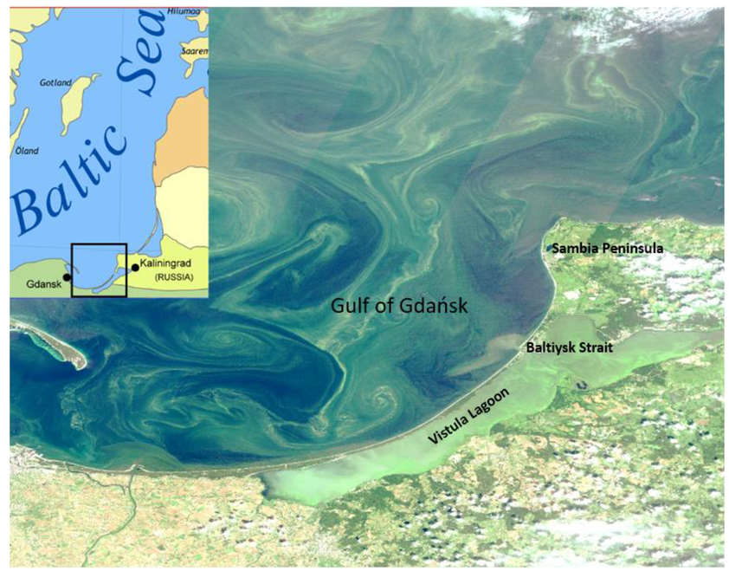
PROJEKT
Statystyczna analiza porównawcza
PARAMETRÓW JAKOŚCI WODY DWÓCH BASENÓW ZALEWU WIŚLANEGO: EAST i WEST
EAST
WEST
EAST
WEST

Slide 2


Attribute
Wyjaśnienie skrótu
Units
Salinity
Zasolenie
-
‰ Cl
O2
Tlen rozpuszczony conc.
Baza danych - słowniczek
In water
mg/l
SecchDisc
Water depth. visibility
m
Atrybuty fizyczne
Watertemp
Temperatura wody
o
C
SS
Zawieszone ciała stałe w wodzie
mg/l
input
Chlorofil a (zielony pigment)
chla
Konc. w wodzie
µ
g/l
Atrybuty chemiczne
N = 92
SRP
Rozpuszczony fosfor mineralny conc w wodzie.
µ
g/l
N = 65
DOP
Rozpuszczony fosfor organiczny conc.
Atrybuty biologiczne i organiczne
target
µ
g/l
PP
Fosfor czasteczkowy conc.
µ
g/l
TP
Fosfor całkowity conc.
µ
g/l
NH4N
Azot amonowy conc.
mg/l
NO3N
Azot azotanowy conc.
mg/l
DON
Rozpuszczony azot organiczny conc.
mg/l
PN
Azot cząsteczkowy conc.
mg/l
N = 92/65
TN
Azot całkowity conc.
mg/l
Stosunek azotu do fosforu
TN/TP
(do bezpośrednich porównań między zmiennymi basenów East i West)
Fe
Jony żelaza conc.
µ
g/l
SiO4Si
Krzem krzemianowy conc.
mg/l
TOC
Całkowity węgiel organiczny conc.
mg/l
DOC
Rozpuszczony węgiel organiczny conc.
mg/l
TPOC
Cząstkowy węgla organicznego conc.
mg/l
PhytoBiomassC
Całkowita biomasa fitoplanktonu conc.
mg C (węgla) / l
CyanobacteriaBiomassC
Sinicebiomass conc.
mg C (węgla) /l
ChlorophyceaeBiomassC
Zielenicealgae biomass conc.
mg C (węgla) / l
DiatomsBiomassC
Okrzemki biomass conc.
mg C (węgla) /l
PicoplanktonBiomassC
Picophytoplankton biomass conc.
mg C (węgla) /l
Airtemperature
Temperatura powietrza
o
C
Windspeed
Prędkość wiatru in situ
m/sek
Depth
Głębokość wody w punkcie pobierania próbek
m

Slide 3
ZADANIA
Ogólne wskazania:
Wykonaj obliczenia za pomocą kodowania w Pythonie dla zbiorów EAST i WEST.
Wykorzystaj wzory kodów używane na ćwiczeniach (dopuszczalne jest również korzystanie z internetu).
Napisz w markdown odpowiedzi na pytania.
Oblicz średnie arytmetyczne dla wszystkich zmiennych EAST i WEST
Pytanie: wskaż zmienne, których różnice w średnich są największe.
2. Oblicz odchylenie standardowe próby dla wszystkich zmiennych EAST i WEST
Pytanie: wskaż zmienne, których różnice w odchyleniu std. są największe.
3. Oblicz skośność i kurtozę dla wszystkich zmiennych EAST i WEST
Pytanie: Znajdź zmienne, które nie maja rozkładu normalnego (skew > 3 i kurtrosis > 10)
4. Przeprowadź test na normalność rozkładu Shapiro-Wilka dla wszystkich zmiennych EAST i WEST
Sprawdź, czy ocena normalności rozkładu jest taka sama jak po obliczeniu skośności i kurtozy.

Slide 4
Przeprowadź dla par tych samych zmiennych dla zbiorów EAST i WEST (posłuż się tabelą wspólną) test ANOVA dla z par zmiennych o rozkładzie normalnym i test Kruskala-Wallisa dla par zmiennych, w których obie zmienne mają rozkład inny niż Gaussa, lub jedna z ze zmiennych ma taki rozkład.
Pytanie: Średnie których (tych samych) zmiennych z obu zbiorów EAST i WEST różnią
się istotnie (p <0.05)?
6. Utwórz i zwizualizuj macierze korelacji Pearsona dla zbiorów EAST i WEST.
Pytanie: Które pary zmiennych mają najwyższe współczynniki korelacji w obu
zbiorach? Czy w zbiorach EAST i WEST te pary zmiennych są takie same, czy inne?
Zbuduj po dwa analogiczne modele regresji wielokrotnej dla zbiorów EAST i WEST
oparte na tej samej zmiennej zależnej (chla) i kilku (>4) zmiennych niezależnych: w
pierwszym modelu na zmiennych parametrów fizycznych (Watertemp, O2, SS,
Salinity, Windspeed, depth) i w drugim na zmiennych parametrów chemicznych
(SRP, DOP, TP, NH4N, NO3N, DON, TN, TOC, DOC). Wylicz współczynnik korelacji R
i przeanalizuj poziomy istotności wag regresji beta.
Pytanie: Jakie są różnice w wyjaśnieniu zmienności chlorofilu a (chla) pomiędzy
zbiorami EAST i WEST przez zmienne fizyczne i chemiczne?
Przeprowadź analizę głównych składowych (PCA) według Ćw. 7_PCA (bez wykresów 3D), osobno dla zbiorów basenów EAST i WEST.
Pytanie: Jakie są różnice między EAST i WEST w dwóch głównych Eigenvalues i rozkładzie
graficznym tych samych zmiennych środowiskowych?

